Slide 1
ЛЕКЦИЯ
Почтовый менеджер
MS Outlook

Slide 2
Цель
Знакомство с программой
MS OutLook

Slide 3
Задачи
Возможности MS OutLook
Стандартное окно MS OutLook
Работа с папками MS OutLook
OutLook Express.

Slide 4
Программа MS Outlook входит в пакет MS Office и является программой управления информацией и данными.

Slide 5
Outlook - персональный информационный менеджер с функциями почтового клиента и компании Майкрософт, помимо функций почтового клиента для работы с электронной почтой, Microsoft Outlook является полноценным органайзером, предоставляющим функции календаря, планировщика задач, записной книжки и менеджера контактов. Кроме того, Outlook позволяет отслеживать работу с документами пакета Microsoft Office для автоматического составления дневника работы.

Slide 6
При работе в Outlook используются следующие возможности:
Управлять данными личного и служебного характера.

Slide 7
При работе в Outlook используются следующие возможности:
• Подключаться к сети Интернет и пользоваться ее услугами.

Slide 8
При работе в Outlook используются следующие возможности:
• Организовывать коллективное использование данных в рамках группы и планирование работы группы.

Slide 9
При работе в Outlook используются следующие возможности:
• Просматривать и искать документы MS Office в Outlook.

Slide 10
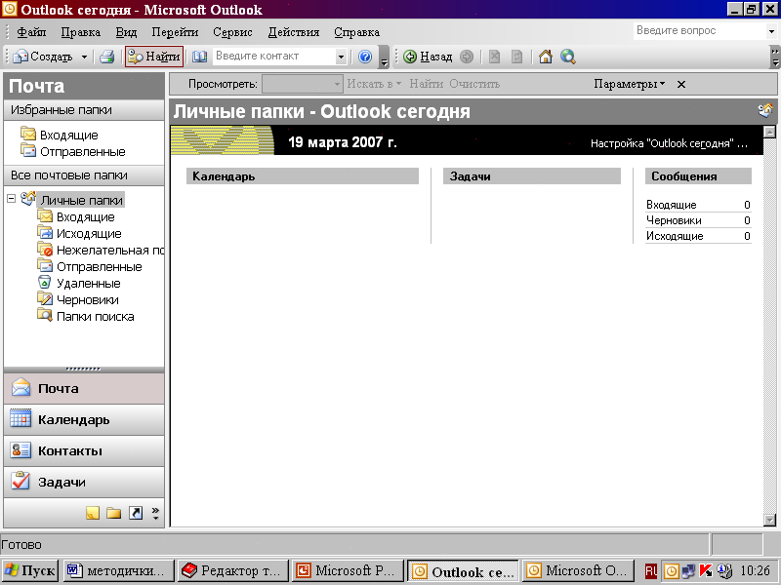
Стандартное окно MS Outlook

Slide 11
Эффективная работа с почтой
Outlook помогает читать, сортировать, отслеживать и находить сообщения электронной почты.

Slide 12
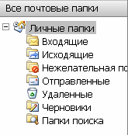

Slide 13
Эффективная работа с почтой
Вид окон позволяет одновременно выводить на экран большое количество сведений даже на небольших мониторах.

Slide 14
Эффективная работа с почтой
Автоматическая группировка сообщений помогает быстрее находить сообщения, в каком бы месте они не находились - можно одновременно перемещать или удалять все сообщения из группы.

Slide 15
Фильтр нежелательной почты
Помогает отсеять значительную часть ненужных сообщений, получаемых ежедневно. Последние достижения технологии Microsoft позволяют оценить, является ли письмо нежелательным, по совокупности факторов, включая время отправки и содержимое письма.

Slide 16
Фильтр нежелательной почты
Отбор производится не просто по адресу отправителя или типу письма; вместо этого выполняется анализ содержимого письма и его структуры, что повышает вероятность распознавания нежелательной почты. Все сообщения, перехваченные фильтром, перемещаются в папку нежелательной почты, откуда их можно впоследствии восстановить или просмотреть.

Slide 17
Фильтр нежелательной почты
Вы можете также составить список адресов надежных отправителей, письма от которых никогда не будут считаться нежелательными, и список заблокированных отправителей, чтобы блокировать все сообщения с определенных адресов или из определенных доменов

Slide 18
Область переходов
В ней для удобства использования объединяются основные средства навигации и совместной работы Outlook. В окне почты отображаются почтовые папки, кроме того, вы можете добавлять свои избранные папки в начало списка.

Slide 19
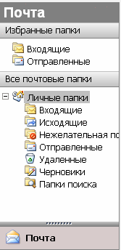

Slide 20
Область переходов
Каждый из восьми модулей Outlook предлагает интерфейс пользователя, помогающий быстро находить нужные элементы и отображать их удобным образом.

Slide 21
Область чтения
Позволяет читать сообщения электронной почты без необходимости открывать отдельное окно для каждого сообщения. Подобно листу бумаги, область чтения ориентирована по вертикали.

Slide 22
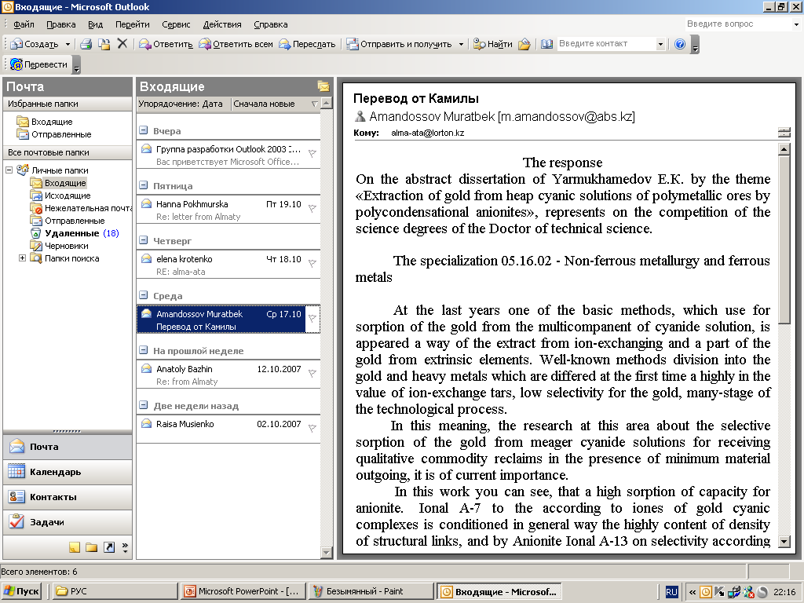

Slide 23
Папки поиска
содержат постоянно обновляемые результаты поиска всех сообщений электронной почты, отвечающих указанным условиям. Так, все непрочтенные сообщения из всех папок почтового ящика можно просмотреть в папке поиска ''Непрочтенные письма''.

Slide 24
Папки поиска
Если требуется сократить размер почтового ящика, в папке поиска ''Большие письма'' отображаются наиболее крупные сообщения вне зависимости от папок, в которых они хранятся.

Slide 25
Папки поиска
Можно также создавать собственные папки поиска; для этого достаточно выбрать один из шаблонов или создать собственные условия поиска и сохранить их в виде папок поиска для будущего использования.

Slide 26
Определение
Календарь – это папка, содержащая дату, месяц и краткий список неотложных дел, намеченных на этот день.

Slide 27
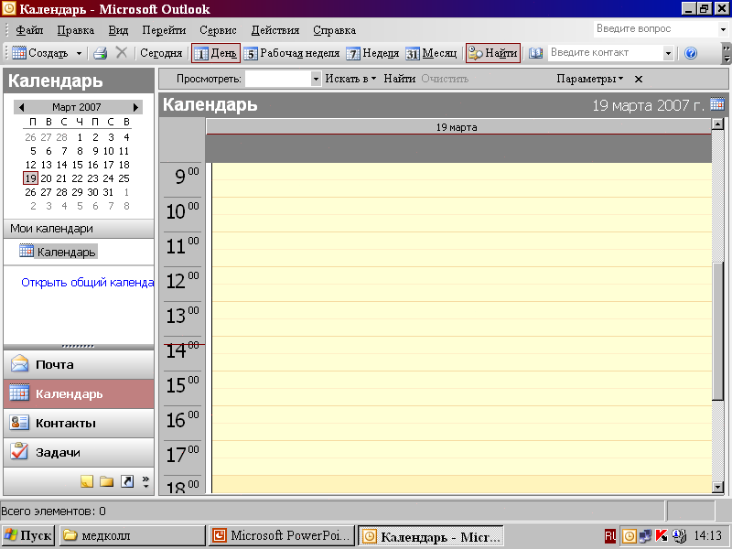

Slide 28
Календарь
В окне календаря можно просматривать общие календари других пользователей одновременно с собственным календарем.

Slide 29
Определение
Контакты – это папка, содержащая подробные сведения о сотрудниках.

Slide 30
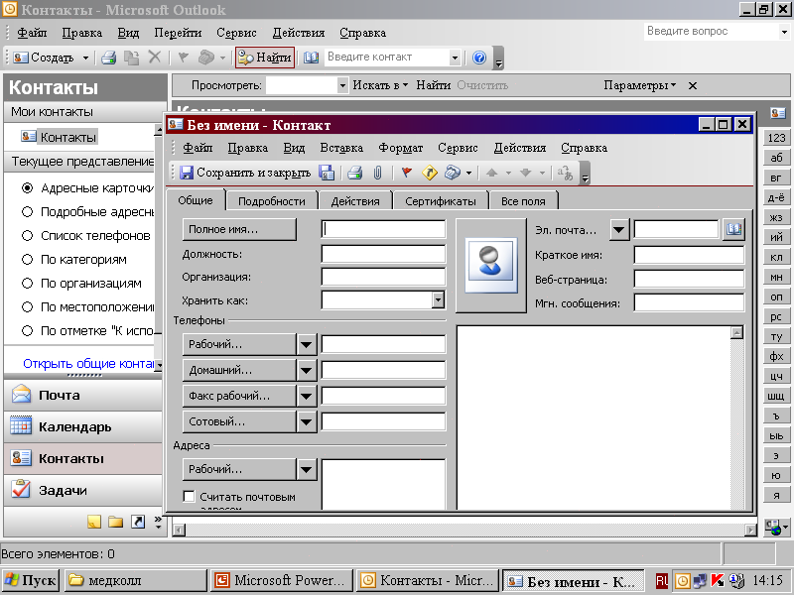

Slide 31
Контакты
В окне контактов отображается список всех папок контактов, которые вы можете открыть, как сохраненных на компьютере, так и в сетевом расположении.

Slide 32
Определение
Задачи – это папка, содержащая подробный план мероприятий, запланированных на определенный день.

Slide 33
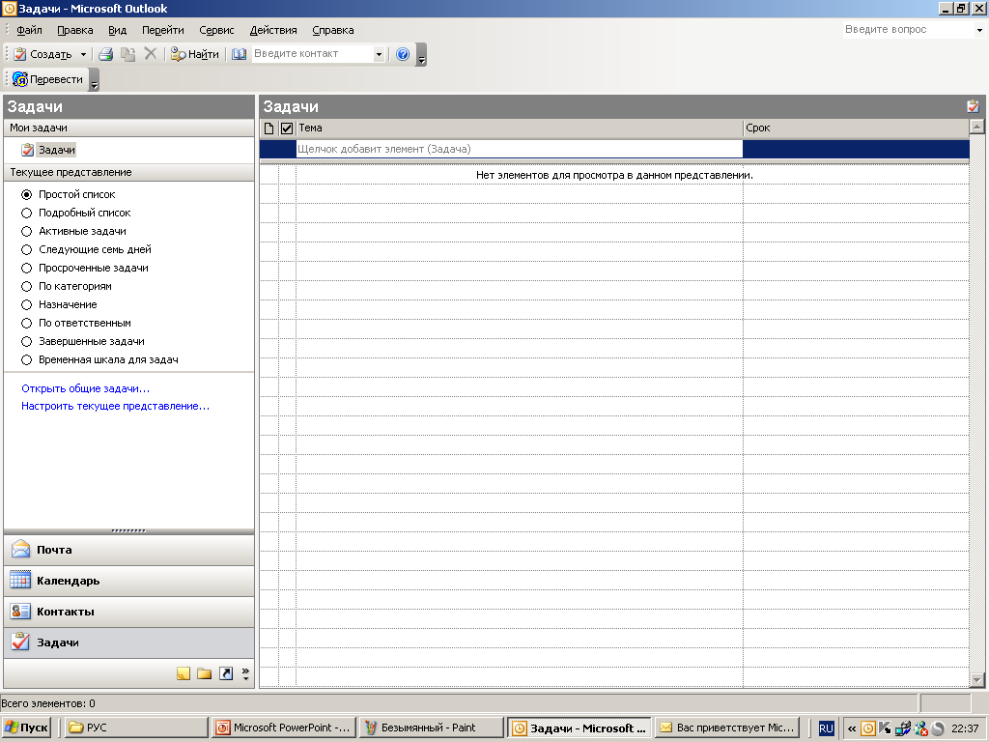

Slide 34
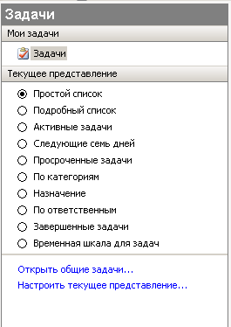

Slide 35
Определение
Заметки – это аналог электронного блокнота.

Slide 36
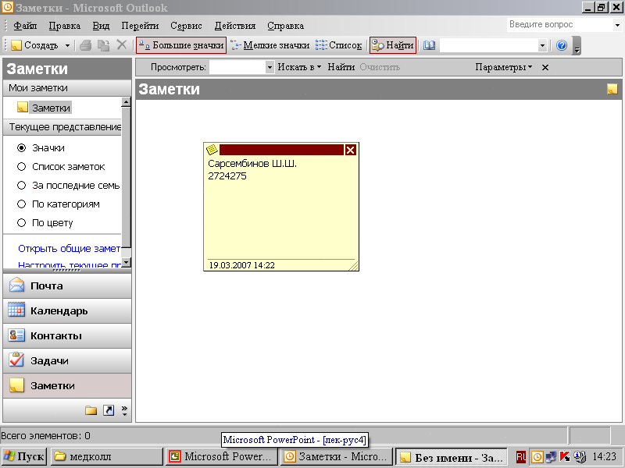
Заметки

Slide 37
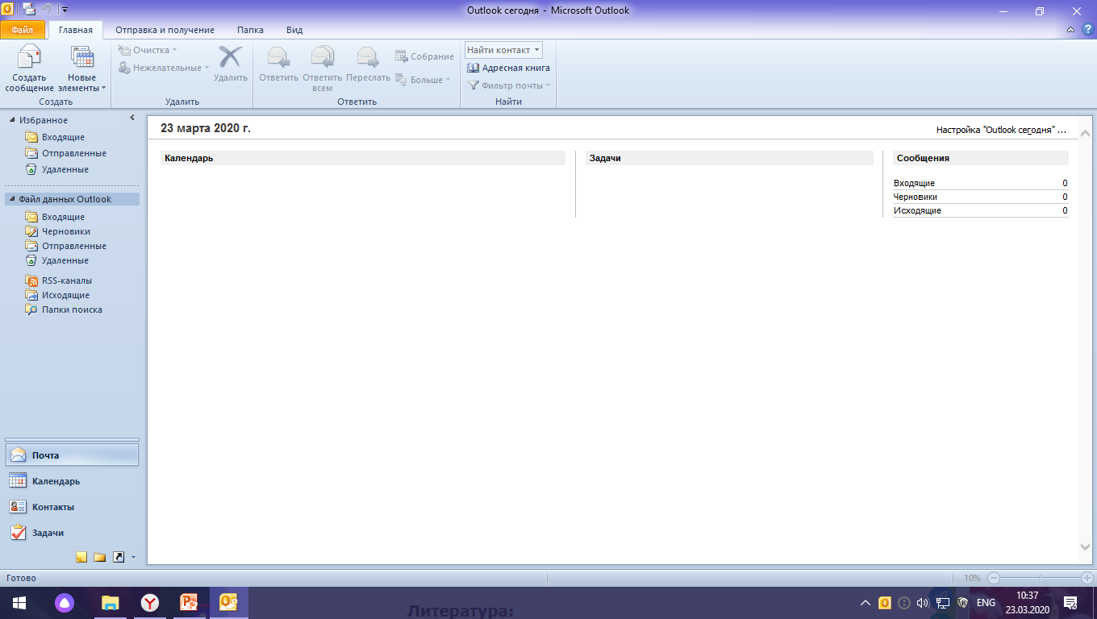
Работа с OutLook Express

Slide 38
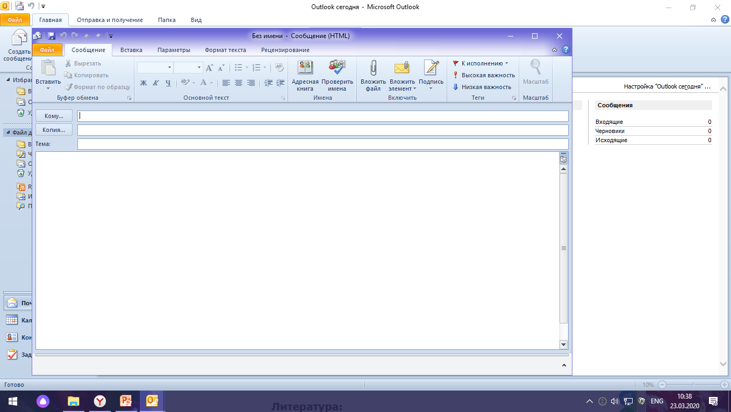

Slide 39
Контрольные вопросы: 1. Для чего предназначена программа Outlook? 2. Какие режимы работы предоставляет Outlook? 3. Какие контактные данные могут храниться в Outlook? 4. Какие возможности предоставляет календарь Outlook? 5. Какие возможности предоставляет Outlook при работе с папкой Задачи? 6. Для чего предназначены заметки Outlook?

